Slide 1


Facultad de Ingeniería en Telecomunicaciones, Informática y Biomédica
Departamento de Informática
Titulo: Aplicación Móvil para el desarrollo cognitivo en niños con TDAH: Un Enfoque a Través de Herramientas Interactivas.
Autor: Angelica María Palacios Font
Tutores: Dr.ª. Sonia Morejón Labrada
Ing. Carlos Alberto Balbuena Peña.
Curso 2022-2023
Santiago de Cuba

Slide 2


¿Cuáles son las características clave del trastorno del TDAH?
El síndrome se caracterizaría:
Problemas de Retención en la Memoria
Déficit de Atención
Falta de autocontrol
Hiperactividad
Inquietud

Slide 3

Situación Problémica
En el entorno educativo de Cuba, la convivencia de niños con Trastorno por Déficit de Atención e Hiperactividad (TDAH) plantea retos significativos para educadores y padres. La complejidad en diagnosticar y tratar a tiempo estos trastornos dificulta la planificación de actividades efectivas para mejorar la concentración, retención en la memoria y el desarrollo de habilidades comunicativas apropiadas para su edad. La escasez de herramientas cognitivas adaptadas y la limitada accesibilidad a centros especializados intensifican estos desafíos. A pesar de la existencia de juegos y aplicaciones móviles diseñadas para abordar el TDAH, su adaptación al contexto cubano y las restricciones de acceso subrayan la necesidad imperante de desarrollar una aplicación móvil específica que satisfaga de manera efectiva las necesidades de estos niños en el entorno cubano.

Slide 4
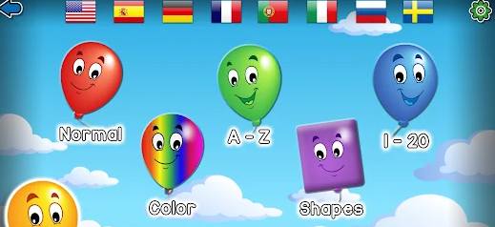

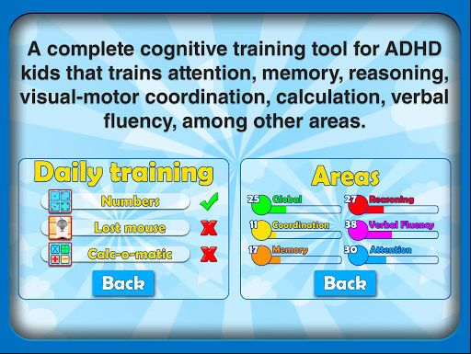
Aplicaciones y trabajos hechos en el ámbito internacional
Título: Globos para niños
Título: TDAH Trainer:

Slide 5
Aplicaciones y trabajos hechos en el ámbito nacional
Identifica las figuras: Útil para que el niño aprenda las figuras geométricas.
Rompecabezas: Educativo, entretenido y útil para infantes.
Ejercita la memoria: Encontrar los pares de cartas y ejercita la memoria con este juego.
Autor: Rafael Benito Pérez Labañino.
DODO: Juego destinado para desarrollar las habilidades en niños con TDAH. Sucede que el videojuego presenta algunos problemas, hay niveles que están inhabilitados. Aunque la intención era de tener una gran variedad de actividades para el niño, tiene pocos juegos en los que se interactúa, más que no tiene un sistema de puntuación y registro.

Slide 6


Problema Científico
¿Cómo contribuir a la atención diferenciada de niños que presentan trastornos y déficit de atención e hiperactividad en la educación primaria?

Slide 7
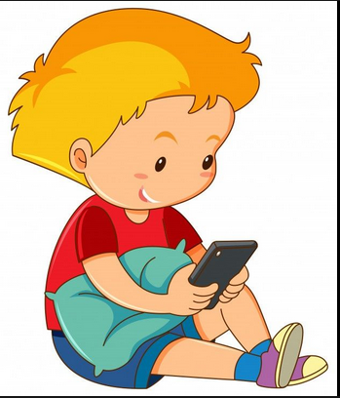
Objetivo General
Implementar un videojuego para teléfonos inteligentes que contribuya al desarrollo de habilidades neurocognitivas en niños con Trastornos y Déficit de Atención e Hiperactividad de la educación primaria.

Slide 8

Objetivos Específicos
Realizar el estado del arte que permita determinar las características y patrones de las aplicaciones para niños con TDAH.
Diseño de actividades dirigidas a la estimulación cognitiva de niños con TDAH.
Implementación de la aplicación móvil para niños con TDAH
Prueba de satisfacción con usuarios reales en el contexto escolar.

Slide 9

Objeto de Estudio
La estimulación cognitiva con el uso de las tecnologías de la información y la comunicación (TIC)

Slide 10

Campo de Acción
Gamificación para el desarrollo de habilidades neurocognitivas en los niños con TDAH.

Slide 11
Hipótesis
Si se implementa un videojuego para teléfonos inteligentes que desarrolle habilidades neurocognitivas en niños con Trastornos y Déficit de Atención e Hiperactividad aprovechando las potencialidades de las tecnologías y los dispositivos móviles contribuirá a mejorar la atención diferenciada de maestros y padres.

Slide 12
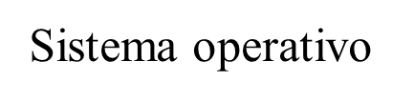






Herramientas y lenguajes de desarrollo
Herramientas:
Lenguajes
Android Studio Electric Eel | 2022.1.1 Patch 2
Axure RP9

Slide 13
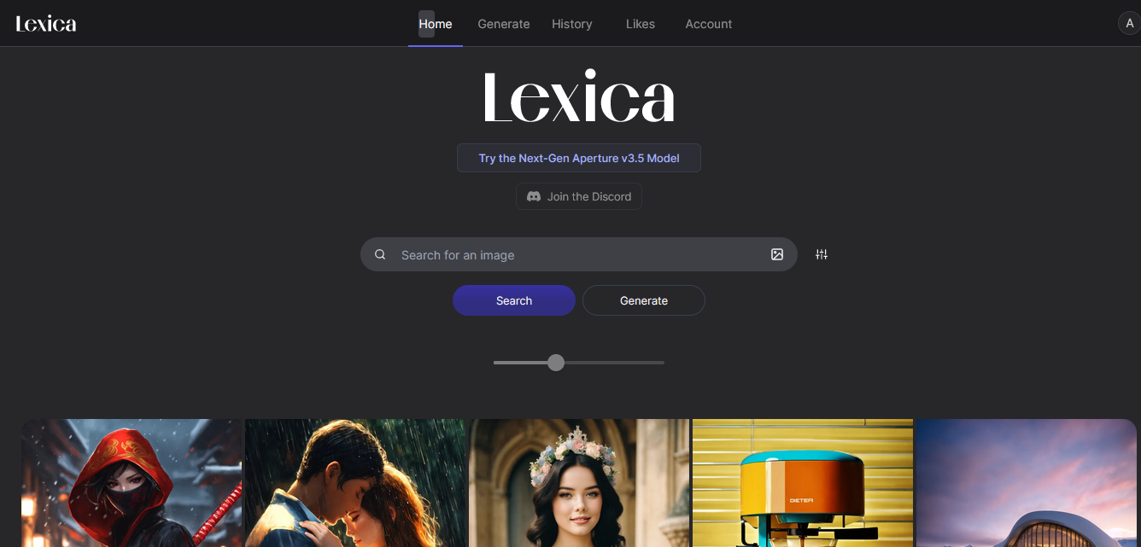
Lexica

Slide 14
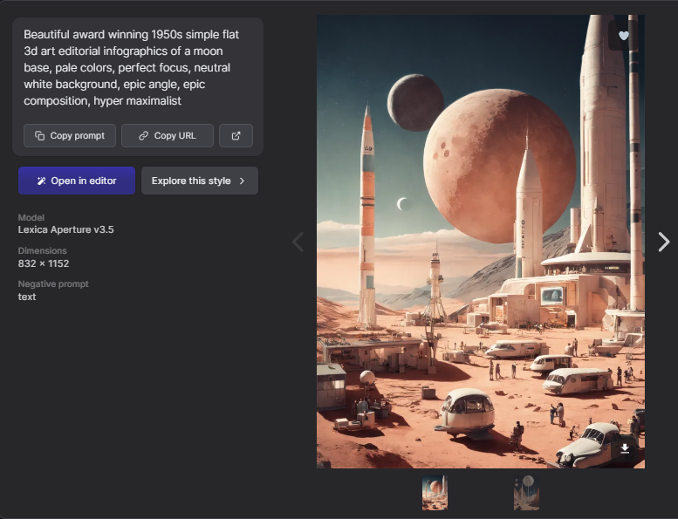
Lexica

Slide 15
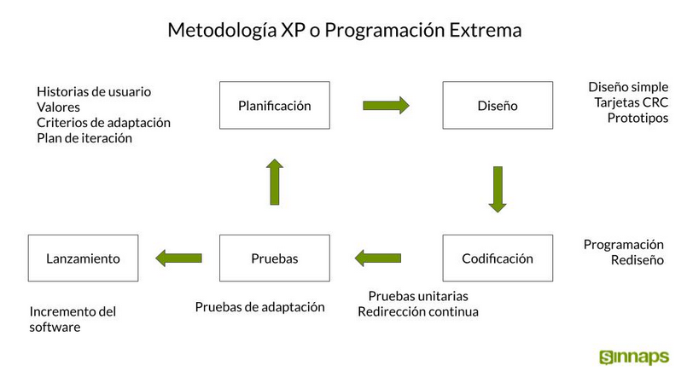
Metolodología de Desarrollo

Slide 16

Propuesta del Sistema
Esta investigación se centra en desarrollar una aplicación Android con mini juegos diseñados para estimular eficazmente habilidades neurocognitivas en niños con TDAH, abordando desafíos como falta de atención, problemas de memoria y falta de autocontrol. El propósito es mejorar la accesibilidad al desarrollo cognitivo, con la perspectiva de compartir datos con especialistas para el monitoreo y evaluación del progreso. La aplicación incluye un sistema de puntuación en los mini juegos para verificar la efectividad en la mejora de las habilidades en niños con TDAH, guiada por la activa promoción del desarrollo neurocognitivo en este grupo.

Slide 17
Requisitos Funcionales
RF1-Registrar al jugador
RF2-Mini juego “Memorama” para desarrollar la memoria y atención.
RF3- Mini juego “Secuencia de Colores” para desarrollar memoria y atención.
RF4- Mini juego “Mini-Historias” para decidir y relacionar objetos con actividades del día a día .
RF5- Mini juego “Puzzle” estimula la resolución de problemas, pensamiento crítico y mejora habilidades motoras.
Mini juego “Encuentra la Sombra” Mejora la atención, concentración y habilidades visuales.
RF6-Emitir una puntuación general de manera independiente para cada mini juego.
RF7-Mostrar el registro del trabajo del niño.
RF8-Mostrar un acerca de.

Slide 18
Requisitos No Funcionales
Los Requisitos no funcionales o “historias técnicas” son propiedades o cualidades que el producto debe tener.
Disponibilidad: La aplicación debe funcionar sin restricciones de tiempo o ubicación.
Rendimiento: La transición entre mini juegos y la actualización en tiempo real de puntajes deben ser rápidas y eficientes.
Usabilidad: La interfaz gráfica debe ser fácil de usar y permitir una navegación sencilla.
Implementación: La aplicación está programada en Java en Android Studio para un procesamiento rápido de datos.
Seguridad: Cada jugador tiene un perfil personalizado con nombre y edad para una experiencia adaptada y segura.
Software: Se recomienda usar dispositivos Android con versión 7.0 o superior.

Slide 19
Historias de Usuario
Para la implementación de la aplicación móvil se confeccionaron cuatro historias de usuarios:
Registro de Jugadores
Jugar Mini juego de "Memorama" para desarrollar la memoria.
Jugar Mini juegos “Secuencia de Colores” para desarrollar la memoria.
Jugar Mini juegos “Mini Historias” para desarrollar la memoria.

Slide 20
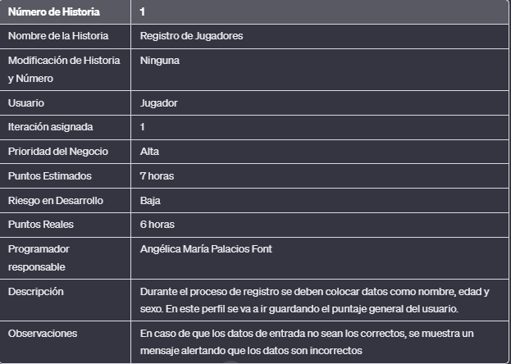
Historias de Usuario

Slide 21
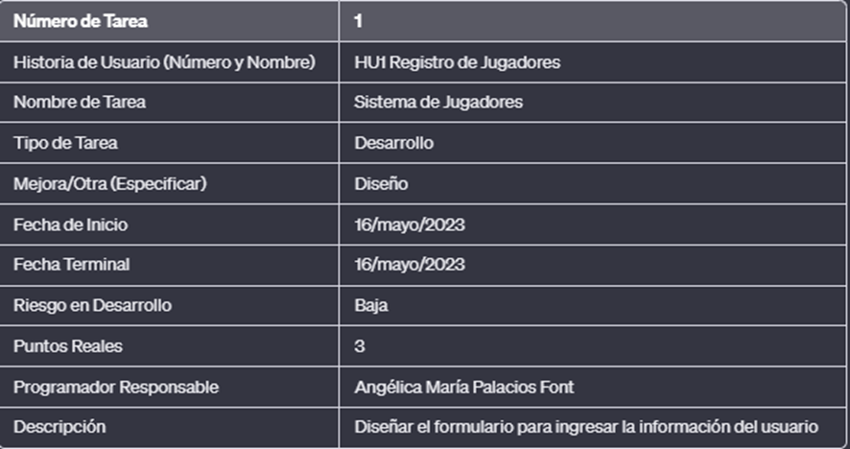
Tareas De Ingeniería

Slide 22
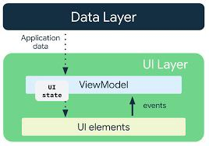
Arquitectura del Sistema
La aplicación móvil sigue una arquitectura de 2 capas con una capa de presentación y una capa de lógica del negocio, la parte que se encarga de cómo se ve usa algo llamado ViewModel para manejar la forma en que interactúas con la aplicación. La otra parte, que maneja cómo funcionan las cosas, realiza tareas como ejecutar mini juegos que te ayudan a obtener puntos. Este enfoque de dos partes ayuda a organizar claramente quién hace qué en la aplicación y hace que sea más fácil mantenerla funcionando bien.

Slide 23
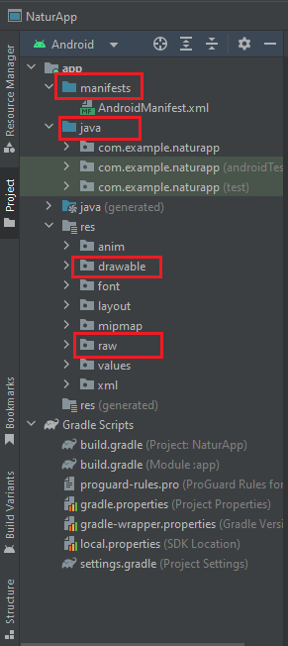
Estructura del Directorio

Slide 24
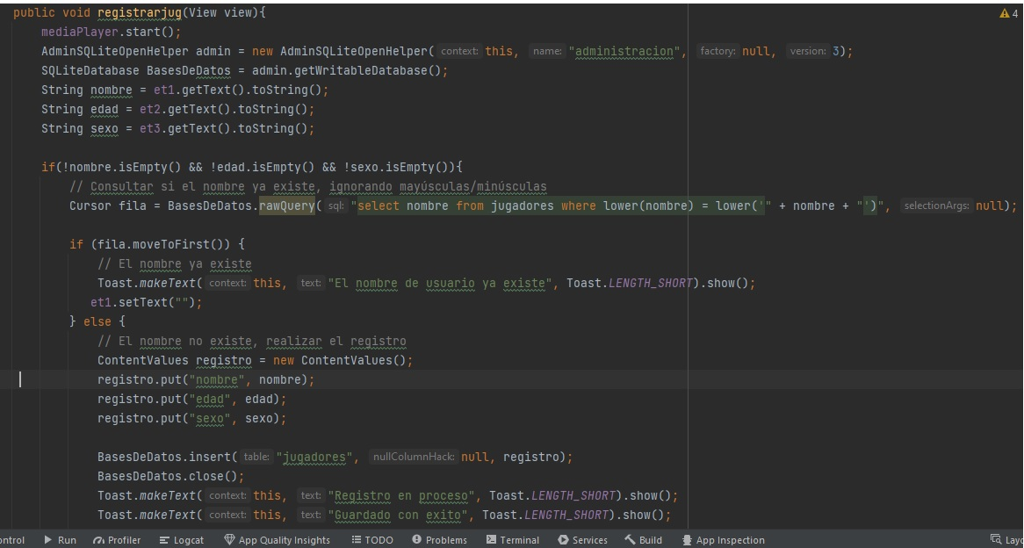
Validaciones
Validación de entrada de usuario

Slide 25
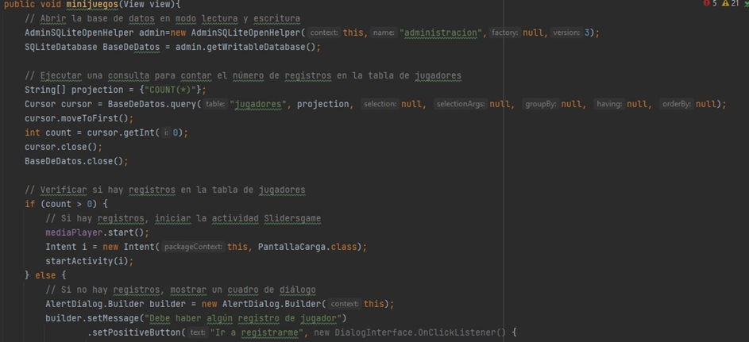
Validaciones
Validación para ingresar a los mini juegos

Slide 26
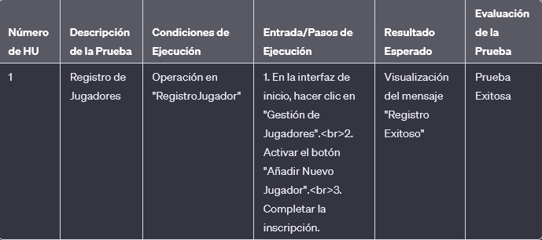
Pruebas de Aceptación
Registro de Jugadores

Slide 27
Conclusiones Generales
La investigación se desarrolló en tres fases clave: análisis exhaustivo y establecimiento de metodología para la creación de una aplicación centrada en trastornos del neurodesarrollo, especialmente el TDAH; diseño del sistema, abordando responsabilidades e interacciones de usuarios, resaltando desafíos del TDAH; e implementación eficiente, considerando la interfaz de usuario y evaluando Android Studio. Pruebas de aceptación garantizaron el cumplimiento de criterios adaptados al TDAH. Estas fases integrales culminaron en una aplicación diseñada específicamente para satisfacer las necesidades en este ámbito de estudio.

Slide 28
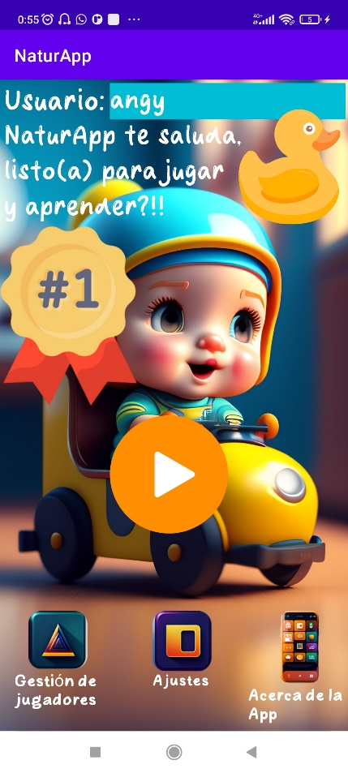
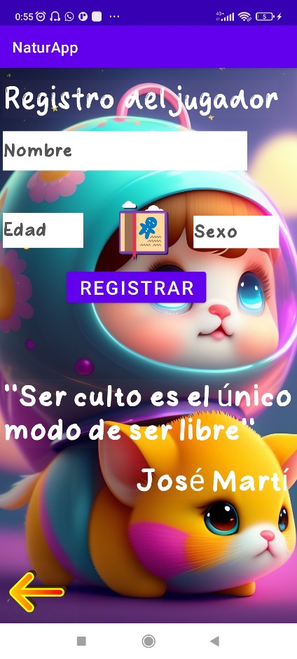
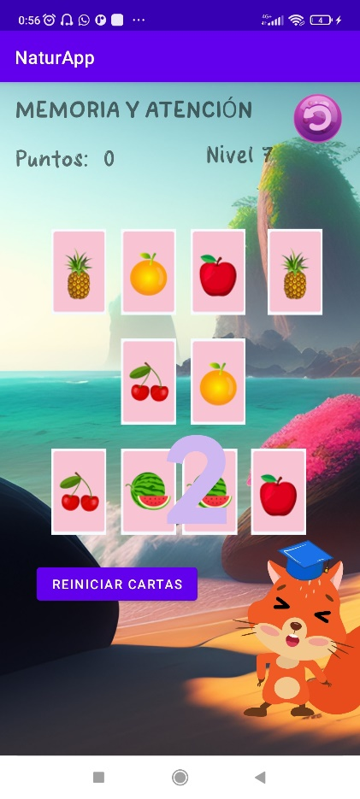
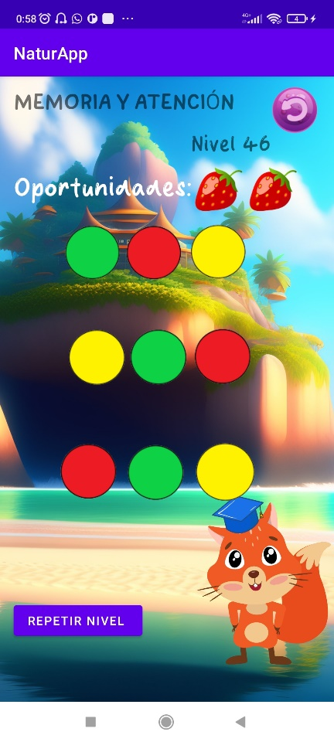
Interfaces Del Sistema

Slide 29
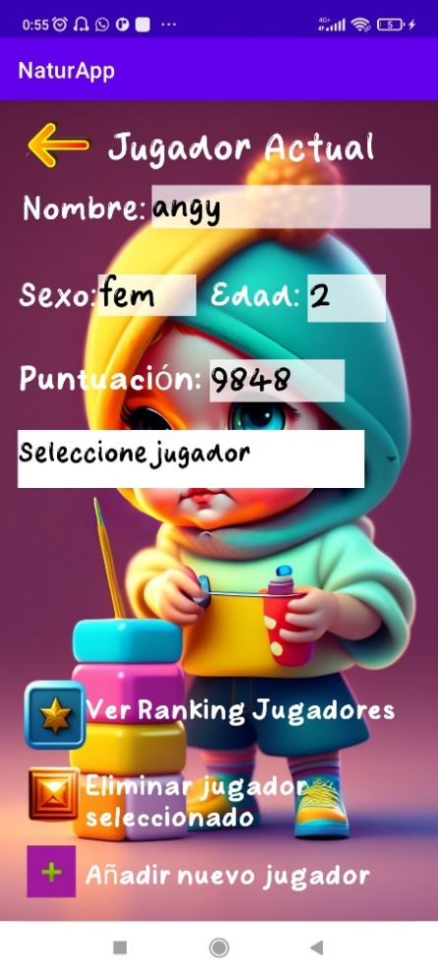
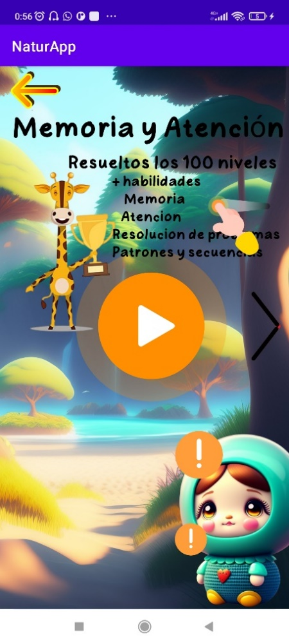
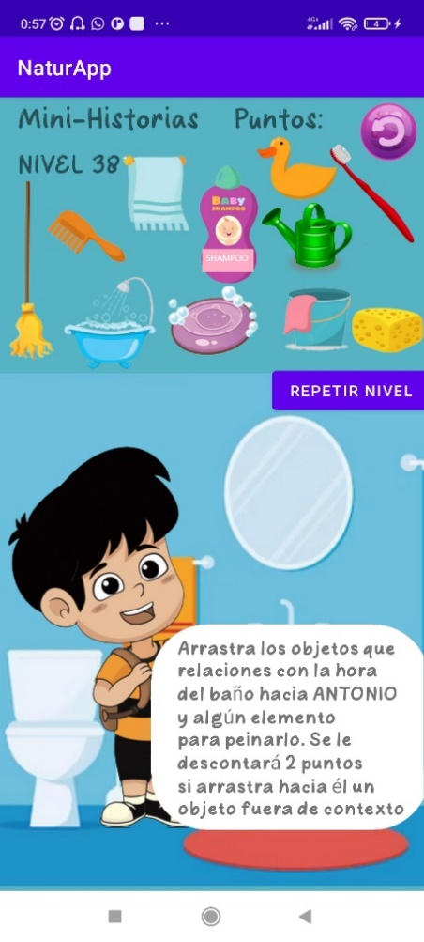
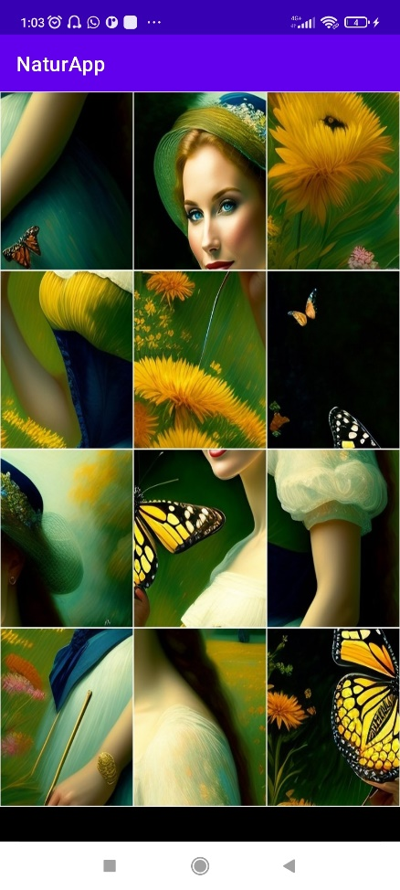
Interfaces Del Sistema

